Slide 1
汽车目的地预测
沈凯丽
18063014

Slide 2

历史最佳排名：10/1060（8分）

Slide 3
数据说明
基于历史数据，预测
出发时间
目的地
出发地点
训练集（1.5亿条数据） （6000辆车8个月数据） | 测试集（5.8万条数据） （最后一个月部分数据）
记录编号 | 记录编号
汽车编号 | 汽车编号
出发时间（年月日时分秒） | 出发时间（年月日时分秒）
出发经度 | 出发经度
出发维度 | 出发维度
到达时间
到达经度 | 预测值
到达维度 | 预测值

Slide 4
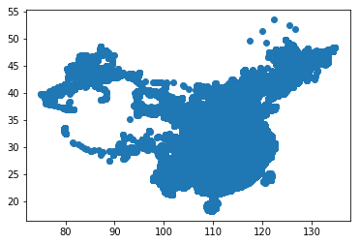
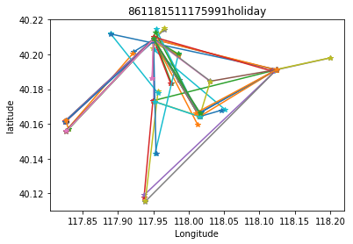
数据观察
1.5亿条训练数据，5.8万条测试数据
5033辆车需要进行目的地预测
对于每一辆车，训练数据100-500条不等，测试数据1-20条不等
6000多辆车轨迹遍布全国
单辆车轨迹有规律

Slide 5
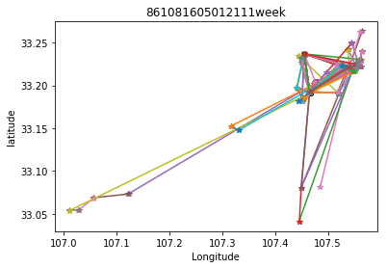
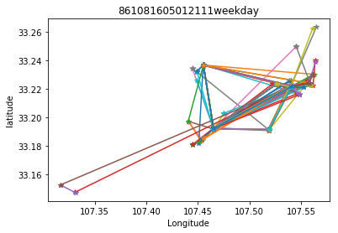
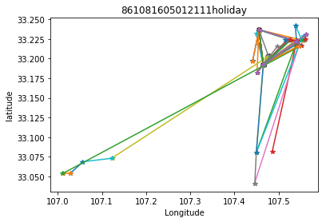
一辆车的日常
一辆车的工作日
一辆车的节假日

Slide 6
假设
研究表明，人类93%的行为都是可以预测的
假设同一个用户在同样的时间段同一出发点会更倾向于去同一个地方。
工作日：家和公司之间
周末：会有几个常去的地方商场
除了紧急出差、旅游、生病之类的没有办法预测，因此允许误差
一辆车的工作日
一辆车的节假日

Slide 7
模型——官网baseline
找到每个星期几用户最常去的七个地方作为备选目的地，预测去这七个地方的概率（训练时的Y为用户是否去了这七个地方）
出发经度
基于历史数据，得到预测的模型
出发维度
到七个最常去地方的概率
星期几
与七个最常去地方的距离
七个最常去地方的频数

Slide 8
特征工程
出发时间
年/月/日 时/分/秒
星期几
是否为节假日(周末和法定节假日如端午十一均属于节假日)
分成8个时间段（0:00-7:00，7:00-9:00，9:00-11:00，11:00-13:00， 13:00-15:00，15:00-17:00，17:00-19:00，19:00-22:00， 12:00-24:00 ）不均分

Slide 9
特征工程
出发地点
地理位置的经纬度
目的地
离散化：进行密度聚类，按其所属的类别进行编号
Geohash对地理位置进行分区编码

Slide 10
模型
基于历史数据，预测
出发时间
（年月日 时分秒）
连续数据的回归问题
目的地
（经纬度）
出发地点
（经纬度）
用户ID
基于历史数据，预测
出发地点ID
目的地ID
离散数据的分类问题
星期几
是否节假日
时段

Slide 11
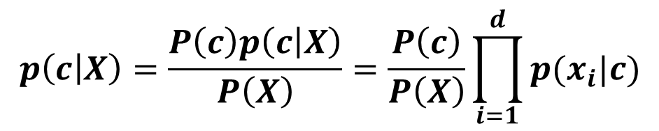
模型——朴素贝叶斯分类器
25号车9月20日（星期四）7:30（时段编号1）从（区域编号为10）的地方出发的目的地——条件概率
$$p\left(c | X\right)=\frac{P\left(c\right)p\left(c | X\right)}{P\left(X\right)}=\frac{P\left(c\right)}{P\left(X\right)}\prod_{i=1}^{d}{p(x_{i}|c)}$$
用户ID
出发地点ID
目的地ID
星期几
基于历史统计得到P
是否节假日
时段

Slide 12

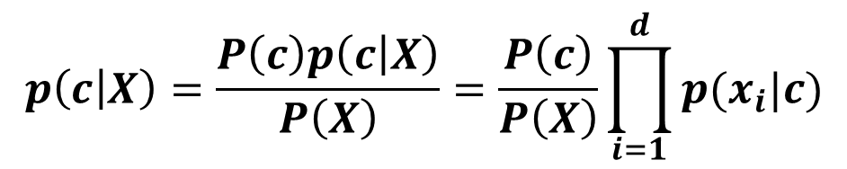

模型——朴素贝叶斯分类器
25号车9月20日（星期四）7:30（时段编号1）从（区域编号为10）的地方出发的目的地——条件概率
$$p\left(c | X\right)=\frac{P\left(c\right)p\left(c | X\right)}{P\left(X\right)}=\frac{P\left(c\right)}{P\left(X\right)}\prod_{i=1}^{d}{p(x_{i}|c)}$$
用户ID
P（ ID=101025 |目的地=3）
出发地点ID
P（出发地=10|目的地=3）
P（目的地=3）
$P\left(X\right)$做归一化
星期几
P（周四|目的地=3）
$$p\left(c=3 | X\right)$$
是否节假日
P（非节假日|目的地=3）
同理推广大各个可能的目的地
时段
P（时段=1|目的地=3）

Slide 13
未完待续
两条路线
对每个用户分别构单独建模型进行学习训练（耗时、调参问题）
对所有用户构建一个模型进行学习（如何使用车辆ID信息）
改进：
针对有些用户个性化特征明显，有些用户和集体的规律比较一致，可以利用准确率进行分类，不同类型数据根据其特征选择不同模型

Slide 14
小经验
Groupby
Map
lamda
For
If
数据量大的时候提高运行速度

Slide 15

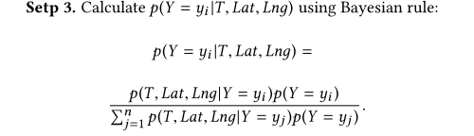
站在前人的肩膀上
某博客说：时间与目的地之间具有一维的正态分布关系，出发地点经纬度与目的地之间有二维正态分布关系，所以我们在建模的时候需要将一维和二维联合起来，建立一个三维的模型。
某论文说：给定Y=yi（特定目的地）的情况下，出发的经纬度和时间三个变量符合3维高斯分布

Slide 16
站在前人的肩膀
某博客说：时间与目的地之间具有一维的正态分布关系，出发地点经纬度与目的地之间有二维正态分布关系，所以我们在建模的时候需要将一维和二维联合起来，建立一个三维的模型。
某论文说：给定Y=yi（特定目的地）的情况下，出发的经纬度和时间三个变量符合3维高斯分布
在特征明确的情况下，基于统计的方法有时候优于机器学习某些黑匣子学习的方法
需要了解问题适用的方法和模型适用的问题。很多问题不只是技术问题，而是数学问题。
排名第一的大神模式：查论文！查资料！

Slide 17
壮士，干了这碗鸡汤
亲自动手的乐趣远大于袖手旁观
深入解决问题的乐趣远大于浅尝辄止

Slide 18
谢 谢
请老师同学点评指导

